Slide 1
Stavba těla krytosemenných rostlin
Kořen, stonek, list

Slide 2
Kořen
Podzemní část rostliny
funkce:
Upevňuje rostlinu
Ukládá zásobní látky
Příjem živin a vody

Slide 3
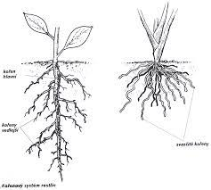
Typy kořenů
Hlavní a vedlejší
svazčitý
Smetanka lékařská
Růže
Dub letní
Obilí a trávy

Slide 4
Kořen
Vrchol kořene kryt kořenovou čepičkou, která ho chrání
Roste ve směru gravitace

Slide 6
STONEK
Nadzemní část rostliny
Funkce:
Vede minerální látky z kořene do listů
Vede organické látky vytvořené v listech do kořene

Slide 7
2 typy stonků
DuŽNATÝ - byliny
DŘEVNATÝ – keře a stromy

Slide 8
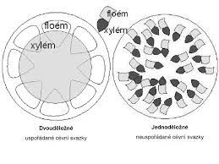
Stavba stonku
BYLINY
na povrchu – pokožka
Pod ní – dužnina a v ní cévní svazky vedoucí látky
Lýkovou částí – látky z listů do kořene
Dřevní část – látky z kořene do listů
DŘEVINY
Na povrchu je kůra – borka
Pod ní lýko a dřevo – vytváří letokruhy

Slide 9
Typy dužnatých stonků
lodyha
stéblo
stvol
oddenek

Slide 10
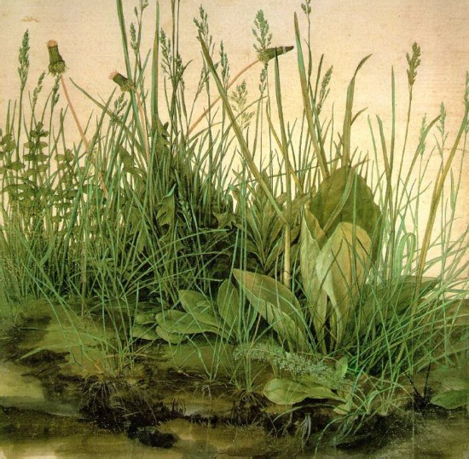
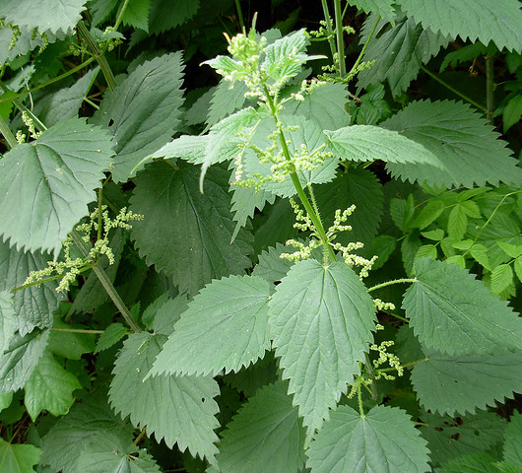
Určování typů stonků

Slide 12
LIST
Umožňuje tvorbu organických látek při fotosyntéze
Probíhá zde dýchání a odpařování vody

Slide 13
Funkce listu
Fotosyntéza a dýchání přes průduchy

Slide 14
Stavba listu
čepel
2 části – čepel a řapík
Listy mají různé tvary, uspořádání a okraje čepele
řapík

Slide 15
Tvary listů - jednoduché

Slide 16
Tvary listů - složené

Slide 17
Žilnatina
Uspořádání žilek v listu
souběžná
SÍŤNATÁ
ZPEŘENÁ
DLANITÁ

Slide 18
Žilnatina

Slide 19
